Slide 1
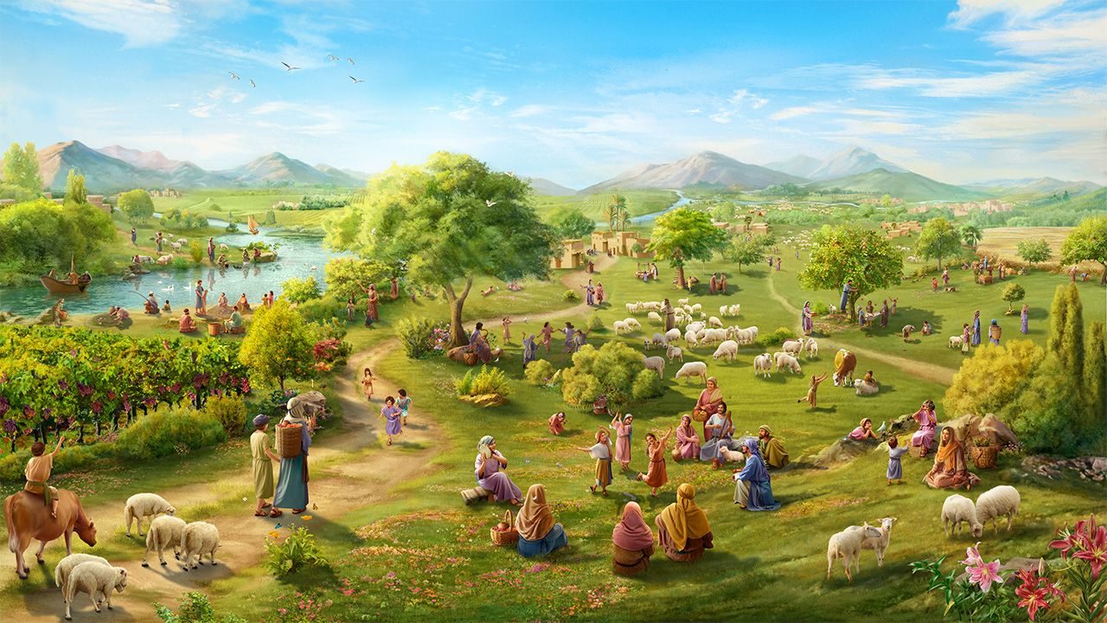
언약의 상속자이자 소망의 포로들
9과 2025년 11월 29일

Slide 2
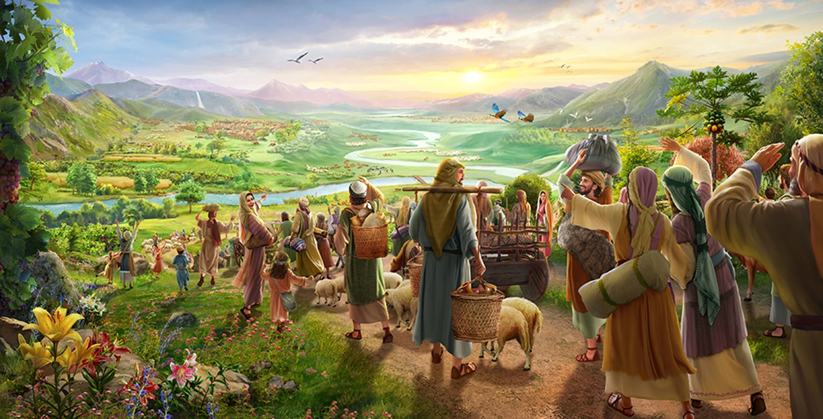
“갇혀 있으나 소망을 품은 자들아 너희는 요새로 돌아올지니라 내가 오늘도 이르노라
내가 네게 갑절이나 갚을 것이라” (슥 9:12)

Slide 3
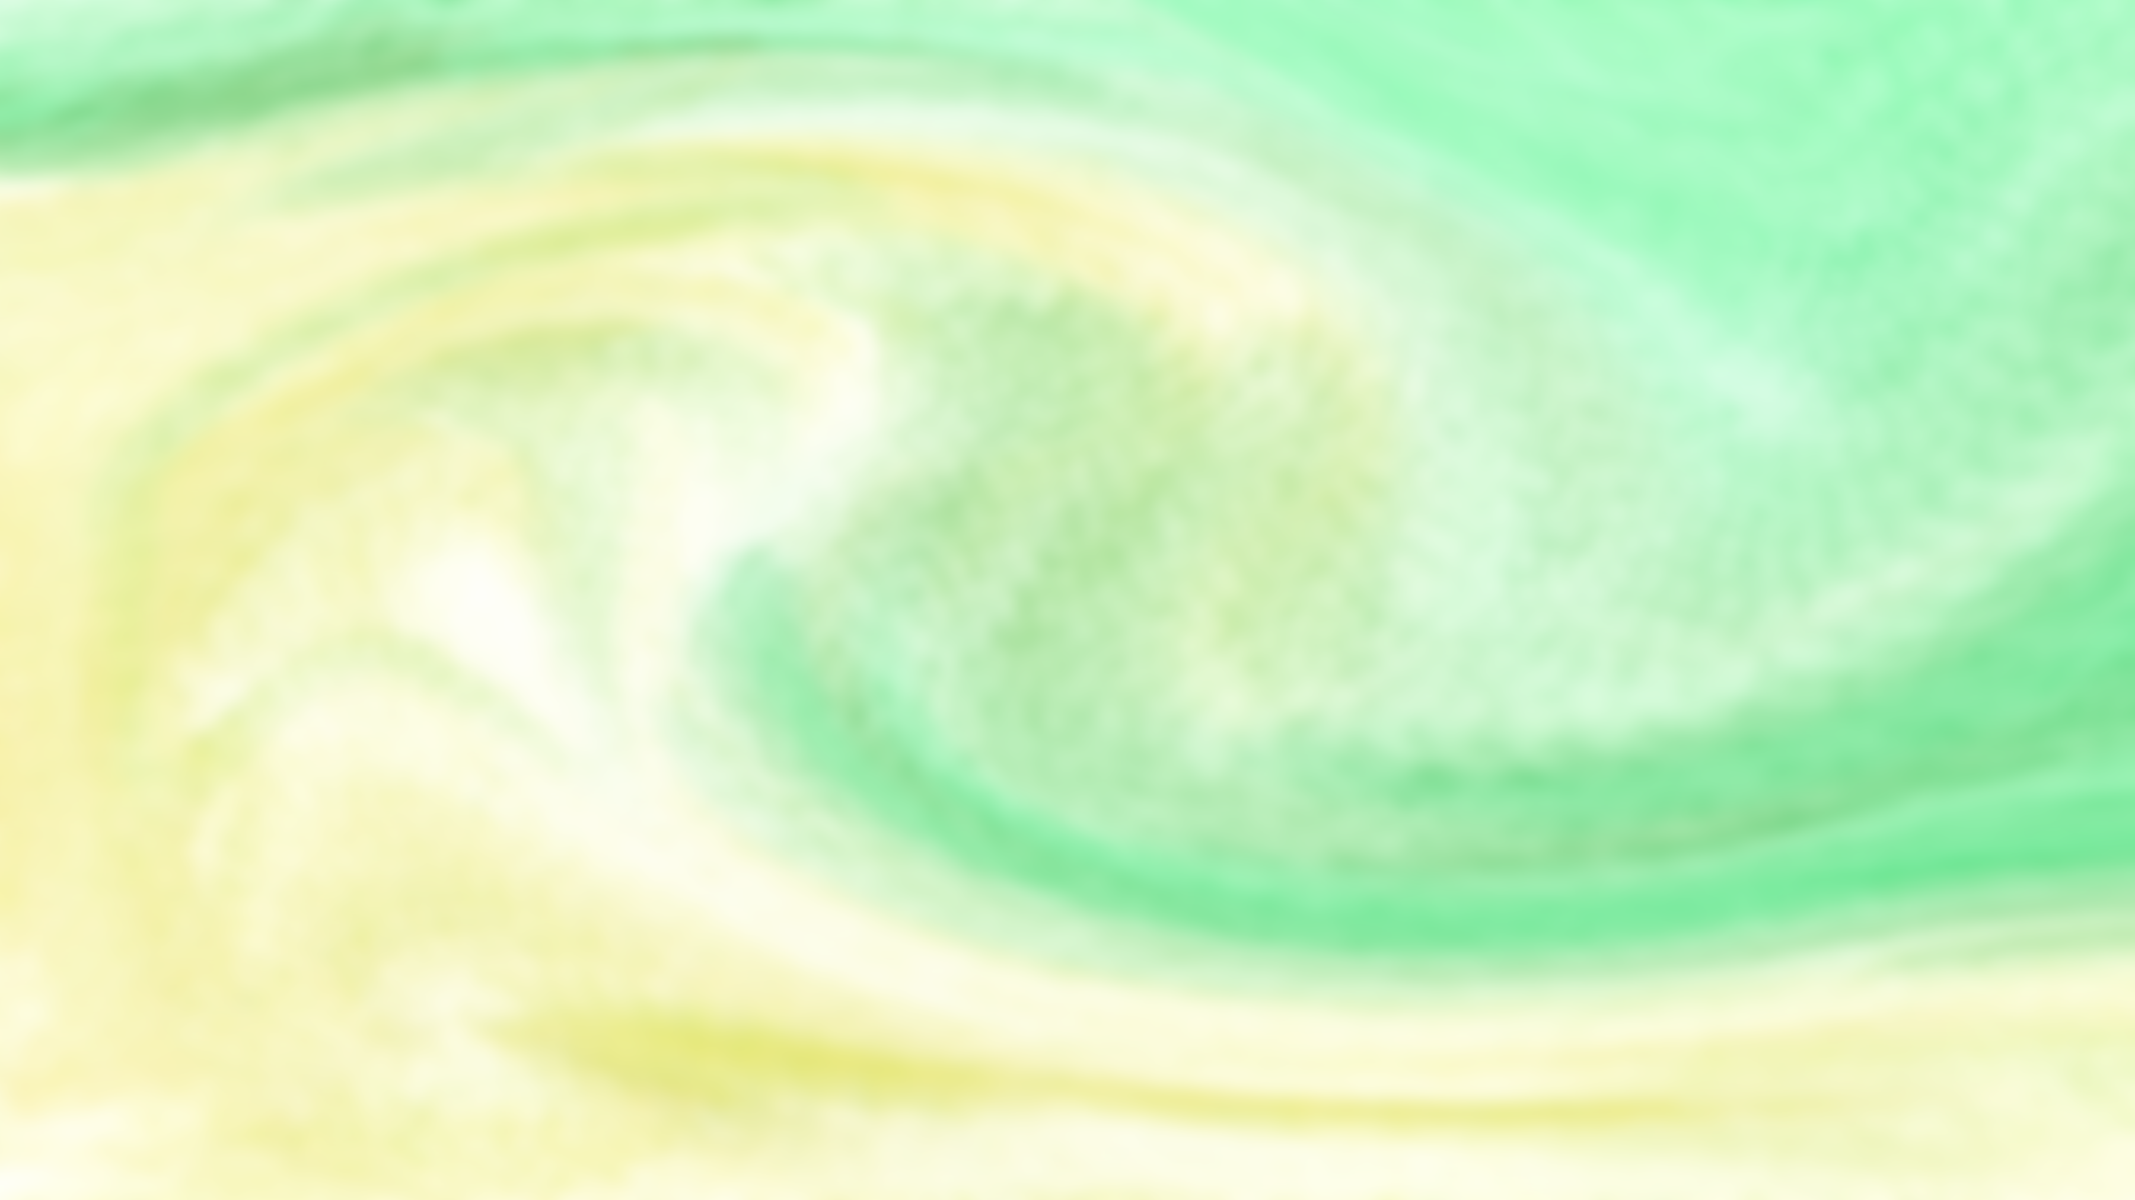
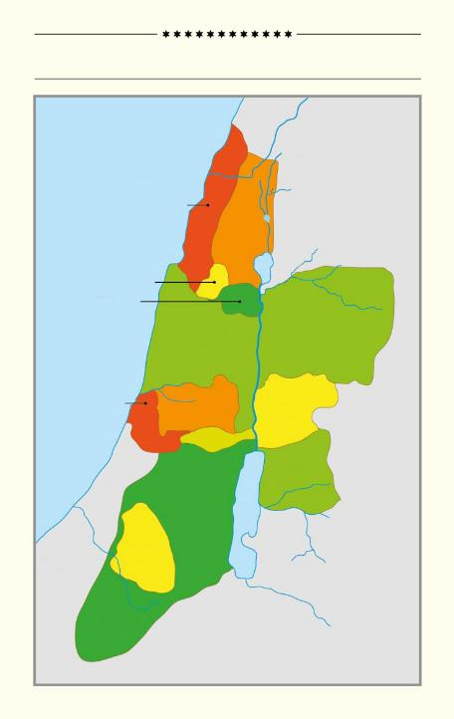
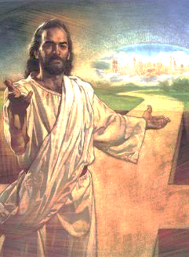
여호수아서 13장부터 21장에는 이스라엘의 여러 지파에게 가나안 땅을 분배하는 내용이 나옵니다.
열 두 지파들
지중해
그 지역 이름들, 사람들 그리고, 각 지역을 상속받은 지파들의 이름이 나오지만, 그들은 아직 이 땅을 완전히 소유하지 못했습니다.
아셀
예수님께서 죽으심으로 아담과 하와가 한때 잃어버렸던 땅을 우리가 상속하게 될 것을 확증해 주시지만 우리는 아직도 그 땅을 차지하기를 기다리는 “소망의 포로들”입니다.
납달리
스불론
잇사갈
므낫세
(반 지파)
므낫세
(반 지파)
잃어버린 땅
하나님께서 주시는 땅
땅을 점령함
선물을 차지함
땅을 되찾음
단
하나
에브라임
갓
벤자민
르우벤
둘
유다
셋
시므온
둘’
하나’

Slide 4


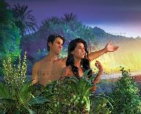
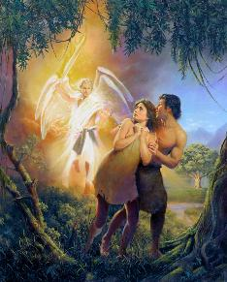
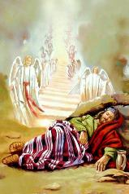
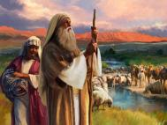
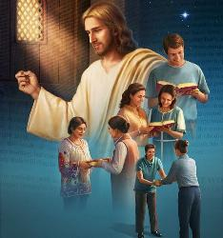
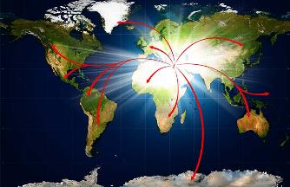
잃어버린 땅
“여호와 하나님이 에덴 동산에서 그를 내보내어 그의 근원이 된 땅을 갈게 하시니라” (창 3:23)
하나님은 아담과 하와에게 지구를 다스릴 통치권을 주셨고(창 1:27-28) 에덴동산에 살도록 창조하셨습니다 (창 2:8).
그들이 하나님께 불순종하자 그들은 에덴동산에서 쫓겨났고 (창 3:23) 지구를 다스릴 통치권을 잃어버렸습니다.
하지만 하나님은 사람이 잃어버린 땅을 되찾을 계획을 가지고 계셨습니다. 먼저 하나님은 아브라함, 이삭, 야곱에게 작은 땅, 가나안을 주셨습니다 (창 13:14-15).
시간이 지나면서 다른 모든 민족들과 나라들이 하나님을 배우고(사 11:9) 잃어버렸던 땅들을 되찾도록 하나님은 계획하셨습니다.
그러나 이스라엘이 순종하지 않았고 이 계획은 변경되었습니다. 하나님께서는 아브라함의 자녀들을 “돌”같이 죽은 상태에서 되살리셔서 언약을 상속받게 하셨습니다. 이는 곧 우리들을 말합니다(눅 3:8; 히 6:11-12).

Slide 5


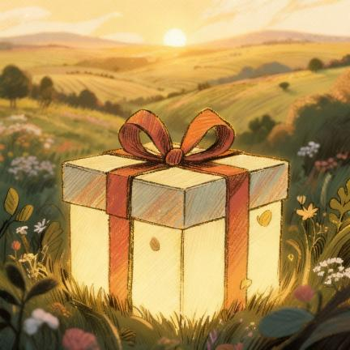
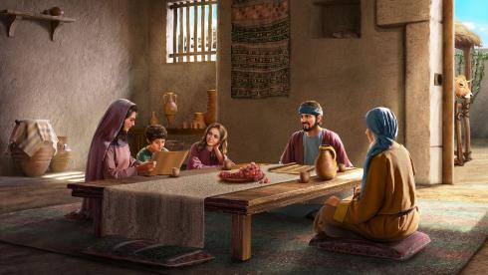
하나님께서 주시는 땅
“땅과 거기에 충만한 것과 세계와 그 가운데에 사는 자들은 다 여호와의 것이로다.” (시 24:1)
에덴동산을 차지하기 위해 아담과 하와가 한 것은 아무것도 없었듯이, 아브라함과 그의 후손들도 약속의 땅을 차지하기 위해 한 것은 아무것도 없습니다. 이 모든 것은 하나님께서 주신 선물이었습니다.
이 선물은 세 놓은 집에 비유할 수 있습니다. 이스라엘은 가나안 땅에 살고 있었지만, 그 땅의 주인은 ​​하나님이셨습니다(시 24:1).
집 주인이 지붕, 배관 등 유지와 보수를 담당하듯이, 하나님께서는 이스라엘이 선물로 받은 땅에서 안심하고 살 수 있도록 비를 내리시고, 농작물을 돌보시고 자라게 하셨습니다.
에덴동산에서처럼, 가나안에서도 “지켜야 하는” 의무, 즉 순종이라는 조건이 있었지만 (레 20:22), 현실적으로는 (하나님과 사람의) 관계, 즉 하나님을 사랑하고 그분의 축복을 누리는 것이 조건이었습니다.
어제나 오늘도 변치 않는 진리의 핵심은 우리의 믿음입니다 (히 11:9-13).

Slide 6


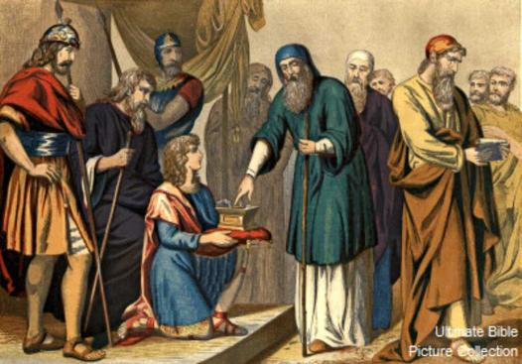
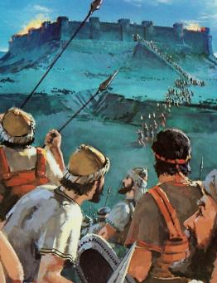
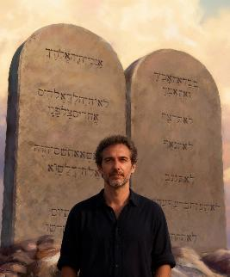
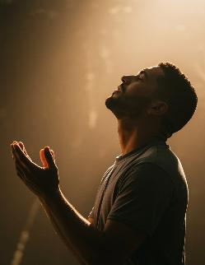
땅을 점령함
“너는 이 땅을 아홉 지파와 므낫세 반 지파에게 나누어
기업이 되게 하라 하셨더라” (수 13:7)
하나님은 이제 노인이 된 여호수아에게 아직 정복하지 않은 영토를 포함한 남은 땅들을 이스라엘 지파들에게 나누어 주라고 명령하셨습니다(수 13:1-7).
분배 받은 땅은 그들의 소유였지만, 실제로 차지하기 위해서는 스스로 노력해야 했습니다. 하나님은 혼자 다 해결하시지 않습니다. 우리도 자신의 몫을 해야 합니다.
비록 그들이 이기기 위해 싸웠지만, 승리하게 하신분도 하나님이시고 그 공로도 모두 하나님께 돌려야 합니다(신 9:5). 우리도 구원받고 언약의 상속자가 되기 위해 아무것도 할 수 없지만 (엡 2:8-9; 갈 3:29) 이스라엘이 땅을 차지하기 위해 싸웠다면… 오늘 우리는 무엇을 해야 할까요?
구원받고 상속자가 된 우리에게 하나님은 두 가지를 요구하십니다. 순종(빌 2:12)과 감사(히12:28)입니다.

Slide 7

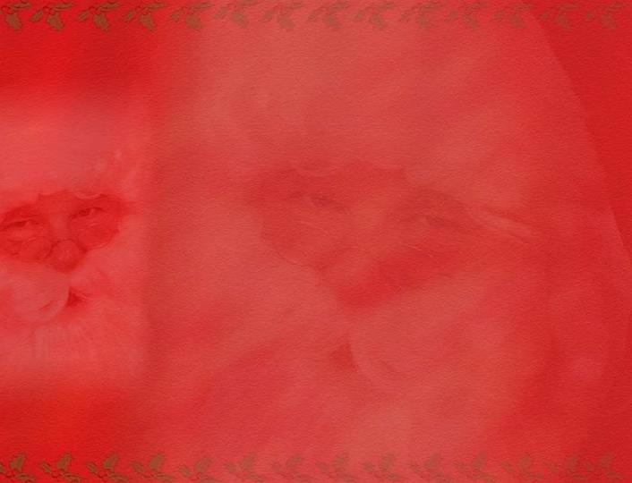
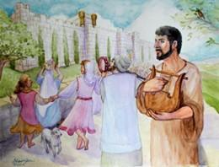
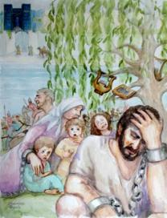
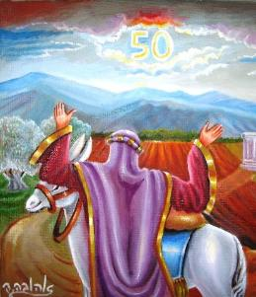
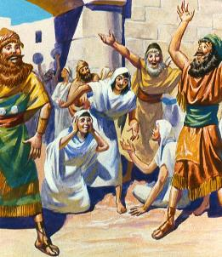
선물을 차지함
“토지를 영구히 팔지 말 것은 토지는 다 내 것임이니라 너희는 거류민이요 동거하는 자로서 나와 함께 있느니라” (레 25:23)
배정된 땅을 소유한 사람은 그 땅에 대한 특별한 규칙을 지켜야 했습니다. 안식년과 희년이었습니다.
안식년은 안식일의 개념이 확장된 것으로, 땅이 안식하는 해였습니다(레 25:2-5). 그들이 나중에 포로로 잡혀간 이유 중 하나도 안식년을 지키지 않았기 때문이었습니다(대하 36:20-21).
희년은 사회적 불평등을 해소하기 위해 제정하신 법으로 부득이 자신의 토지를 판 사람이 그것을 되찾는 해를 말합니다 (레 25:10, 23, 40-41).
이 제도의 본질은 복음의 목적과 같습니다. 부자와 가난한 자, 고용주와 고용인, 특권을 누리는 자와 누리지 못하는 자들의 격차를 없애고, 우리 모두는 하나님의 은혜가 절대적으로 필요하다는 것을 깨닫게 함으로 동등한 입장에 서게 하는 것입니다.

Slide 8

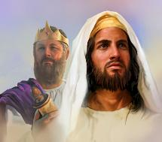
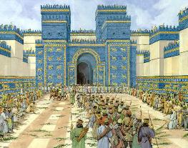
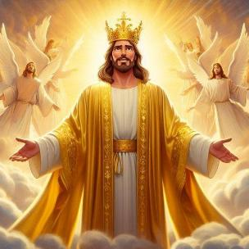
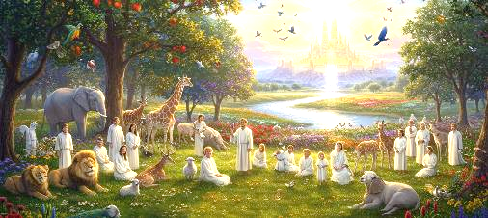
땅을 되찾음
“내가 내 종 야곱에게 준 땅 곧 그의 조상들이 거주하던 땅에 그들이 거주하되 그들과 그들의 자자 손손이 영원히 거기에 거주할 것이요 내 종 다윗이 영원히 그들의 왕이 되리라” (겔 37:25)
이스라엘은 하나님의 말씀을 순종하지 않았고 살던 땅에서 쫓겨나 바벨론의 포로가 되었습니다. 그러나 하나님은 그들을 버리지 않으셨습니다.
하나님께서는 그들을 다시 데려와 영원히 거할 땅을 주시고 다윗을 왕으로 세우시겠다는 약속을 하셨습니다(겔 37:25). 하지만 이스라엘은 가나안 땅을 영원히 소유하지 못했고, 다윗왕은 이미 오래전에 죽었습니다. 그렇다면 이 예언은 무엇을 의미할까요?
여기서 예수님은 영원히 통치하실 참된 왕이시며, 우리를 위해 자신의 피를 흘리시고 영원한 기업을 보장하시는 분으로 선포됩니다.
예수님은 모든 언약들을 지키십니다(롬 15:8; 고후 1:20). 그분 안에서 우리는 지금 축복을 받고, 미래에는 약속된 기업을 받습니다(벧전 1:3-4). 머지않아 우리는 약속의 땅에 들어갈 것입니다.

Slide 9

“아담과 하와는 하나님께 불순종하여 에덴동산을 잃어버렸고, 그들의 죄로 온 땅이 저주를 받았습니다. 그러나 하나님의 백성들이 그분의 말씀을 순종한다면, 그들의 땅은 비옥하고 아름다운 땅으로 회복될 수 있었습니다. 하나님께서는 그들에게 땅을 경작하는 방법을 직접 가르쳐 주셨고, 그들은 땅을 건강하게 회복시키기 위해 하나님과 협력해야 했습니다. 이렇게 하나님께서 다스리실 때 온 땅은 영적 진리를 체험하게 해 주는 장소가 될 수 있었습니다. 땅이 하나님께서 만드신 자연 법칙들을 순종하여 보물들을 생산하듯이, 사람들도 하나님의 도덕 법칙들을 순종하면 그들의 마음도 하나님의 성품의 속성들을 닮은 열매들을 맺을 것입니다.”
엘렌 화잇 (실물교훈. 289)

